Slide 1
Inclusione e personalizzazione nell’insegnamento delle STEAM
Lezione 6: Pedagogia
Parte I: Tradizioni Europee
Grzegorz Karwasz
Professor in Experimental Physics
- Facoltà di Fisica, Astronomia e Informatica Applicata, Universita’ Nicolao Copernico, Torun, Polonia
karwasz@fizyka.umk.pl

Slide 2

„Pedagogika”
Pedagogia <Paidagōgiké greco> conoscenza teorica e pratica dell'educazione e dell'insegnamento; attività educativa consapevole e mirata [1]
Pedagogia - un insieme di mezzi e metodi educativi utilizzati da insegnanti ed educatori; Insegnamento ed educazione [1]
"L'educazione come materia di pedagogia.
Nel senso più ampio, l'educazione è intesa come tutte le interazioni che servono alla formazione delle abilità di vita umana. [...]
La pedagogia si occupa anche delle regolarità dello sviluppo umano, espandendo le sue capacità a vari livelli di istruzione. [...]
Un'area importante della ricerca pedagogica sono le determinanti politiche, sociali e culturali della pratica educativa (specialmente istituzionale), la scoperta delle disuguaglianze nell'accesso all'istruzione e la diagnosi di altri fenomeni patologici che accompagnano la pratica educativa. [2]
[1] Słownik słów obcych PWN, Varsavia, 1972
[2] Krzysztof Rubacha, L'educazione come soggetto della pedagogia e delle sue sottodiscipline,

Slide 3
Pedagogia – scienza sulla identità e individualità dell’uomo
La pedagogia è la scienza umana che studia l'educazione e la formazione dell'uomo nella sua interezza ovvero lo studio dell'uomo nel suo intero ciclo di vita. Non si occupa esclusivamente dei bambini e dell'infanzia, ma anche di adolescenti, giovani, adulti, anziani e disabili ovvero delle altre fasi della vita. Insieme alle altre Scienze Umane si rivolge dunque ai contesti formali, non-formali e informali dove avviene il processo di "trasformatività" proprio della pedagogia stessa.
[1] https://pl.wikipedia.org/wiki/Pedagogika
[2] https://it.wikipedia.org/wiki/Pedagogia
[3] http://dizio.org/it/pedagogia

Slide 4
„Pedagog”
Paedăgōgus [paedagogus], paedagogi
sostantivo maschile II declinazione
1 schiavo incaricato di portare i bambini a scuol
2 precettore, maestro, insegnante
3 mentore, guida
4 (spregiativo) pedante
Paedăgōga [paedagogă], paedagogae
sostantivo femminile I declinazione
1 governante (di bambini
2 guida
http://www.dizionario-latino.com/dizionario-latino-italiano.

Slide 5
„Educazione”
Edukacja <łac. educatio> wychowanie, wykształcenie
ēdūcor [ēdūco], ēdūcis, eduxi, eductum, ēdūcĕre
verbo transitivo III coniugazione
1 forma passiva di [educo]
2 estrarre, far uscire
3 militare condurre fuori, far marciare, schierare le truppe
4 (detto di navi) salpare, condurre fuori dal porto
5 diritto citare in giudizio, trascinare in tribunale
6 dare alla luce, generare, produrre
7 sollevare, innalzare, erigere, costruire
8 educare, allevare, tirare su bambini –
9 trascorrere, passare il tempo
10 tracannare, vuotare d'un fiato una coppa
11 (riflessivo) tirarsi fuori da
12 (di acque) far defluire, incanalare
13 innalzare, erigere, elevare
http://www.dizionario-latino.com/dizionario-latino-italiano.php?lemma=EDUCOR100

Slide 6
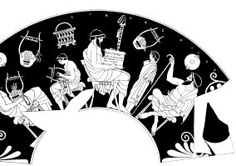
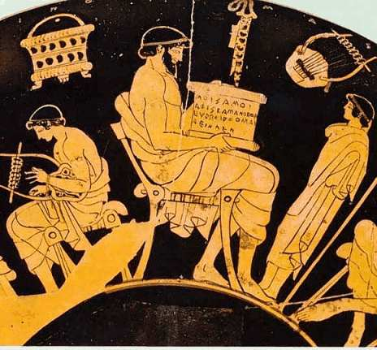
Pedagogo ↔ didattico
L’educazione nella Grecia antica: un singolare modello educativo
Amalia Margherita Cirio
Docente di Lingua e letteratura greca
Università di Roma “La Sapienza”
http://www.rivista.ssef.it/www.rivista.ssef.it/sited9dc.html?page=20050111143715663&edition=2010-02-01

Slide 7
Educatore nell'antica Grecia
Diversamente da quanto accade nel mondo moderno presso gli antichi Greci il concetto di educazione evocava immediatamente i profondi rapporti che univano un adolescente ed un uomo adulto di pari rango sociale[2]: l’adulto era contemporaneamente modello per il più giovane ed iniziatore alla vita sociale e militare; il giovane ( poco più che adolescente: l’educazione era, infatti affidata per l’età infantile alla madre e alle altre donne della casa), invece, attraverso il modello educativo e la consonanza spirituale creata dalla frequentazione, nonché attraverso il processo imitativo, favorito dall’ammirazione , era colui che veniva educato[3].
→ Insegnante: - fonte di conoscenza
La strada verso il mondo degli adulti
Modello culturale
L’educazione nella Grecia antica: un singolare modello educativo
Amalia Margherita Cirio, Docente di Lingua e letteratura greca, Università di Roma “La Sapienza”
http://www.rivista.ssef.it/www.rivista.ssef.it/sited9dc.html?page=20050111143715663&edition=2010-02-01

Slide 8
J. H. Pestalozzi (1746-1827)
Ha fondato diverse istituzioni educative sia nelle regioni di lingua tedesca che francese della Svizzera e ha scritto molte opere che spiegano i suoi rivoluzionari principi moderni dell'educazione. Il suo motto era "Imparare con la testa, la mano e il cuore". Grazie a Pestalozzi, l'analfabetismo nella Svizzera del XVIII secolo fu superato quasi completamente nel 1830.
I metodi educativi di Pestalozzi erano incentrati sul bambino e basati sulle differenze individuali, sulla percezione dei sensi e sull'auto-attività dello studente.
Il metodo di Pestalozzi è stato utilizzato dalla scuola cantonale di Aarau frequentata da Albert Einstein e che è stata accreditata per promuovere il processo di visualizzazione dei problemi di Einstein e il suo uso di "esperimenti mentali". Einstein disse della sua educazione ad Aarau: "Mi ha fatto capire chiaramente quanto sia superiore un'educazione basata sulla libera azione e sulla responsabilità personale a quella che si affida all'autorità esteriore.
→ "Imparare con la testa, le mani e il cuore"
Lo studente è il più importante: le differenze individuali, la sua percezione e attività
Einstein, grazie al suo diploma di scuola superiore ad Aarau, ha sviluppato
la capacità di pensare
https://en.wikipedia.org/wiki/Johann_Heinrich_Pestalozzi

Slide 9
J. H. Pestalozzi: Profeta della pedagogia
"La percezione, come mezzo di educazione, deve derivare da una spinta interiore a conoscere; Altrimenti, non lascia traccia nell'anima. L'insegnamento deve guidare la percezione in modo che non sia solo esterna, ma anche interna, corrispondente alla spinta per l'autosviluppo etico, intellettuale e fisico. Secondo questo principio, il ruolo dell'educatore in relazione all'educatore è lo stesso del ruolo del giardiniere in relazione alla pianta che coltiva. Può piantarlo in terreno fertile, può annaffiare, innestare ecc., E quindi avere un effetto positivo sul suo sviluppo e crescita, ma i suoi trattamenti saranno giusti solo se la pianta stessa ha le condizioni per lo sviluppo e la crescita.
Pestalozzi "distingue tra educazione elementare etica, istruzione elementare nell'apprendimento, istruzione elementare al lavoro".
"La percezione all'inizio dello sviluppo del bambino è la ricezione vaga e indefinita di impressioni esterne da parte dei sensi, e gradualmente singoli oggetti emergono dalla nebbia di luci e ombre nei loro tratti caratteristici; il numero di omogenei è realizzato; Porta dalle prime impressioni sensoriali a vaghe immaginazioni, da immagini vaghe a immagini chiare, da idee chiare a chiare nozioni di forma e numero di oggetti, proprio come singole voci emergono nella coscienza da onde vocali indeterminate e silenzio, il discorso si forma e aumenta man mano che si formano immagini e concetti.
→ Torneremo su questi temi con il lavoro di Jean Piaget e N. Chomsky.
W. Osterloff, Prorok pedagogiki nowoczesnej - Henryk Pestalozzi, Wyd. Imienia Staszica,
Warszawa, 1910, s. 168-9, http://pbc.up.krakow.pl/dlibra

Slide 10
Johann F. Herbart (1776-1841)
fondatore della pedagogia come disciplina accademica. [wiki]
"Herbart ha creato le basi teoriche della didattica, rendendola una teoria coerente e internamente non contraddittoria dell'insegnamento educativo, subordinata alla pedagogia". [1]
"Credeva che ogni bambino nascesse con un potenziale unico – la sua individualità, ma questo potenziale rimane insoddisfatto fino a quando non viene analizzato e trasformato dall'educazione, secondo quelli che sono considerati i valori accumulati della civiltà" [cioè la tradizione culturale] [2]
"Credeva che ogni bambino nascesse con un potenziale unico, la sua individualità, ma che questo potenziale rimanesse insoddisfatto fino a quando non fu analizzato e trasformato dall'educazione secondo quelli che considerava i valori accumulati della civiltà". [2]
"Herbart la chiama l'idea di libertà interiore, che si basa sulla sottomissione della volontà alla ragione." [3]
"Il sistema pedagogico di Herbart, che è un progetto di insegnamento educativo, è diventato un ponte tra pensiero filosofico e scientifico. [4]
"Ha basato la sua teoria sull'etica (che determina l'obiettivo dell'educazione) [UE: nessuno studente lasciato indietro] e sulla psicologia (che dà e giustifica i mezzi di realizzazione). [5]

Slide 11
J. F. Herbart: Pedagogia e competenza
"Ciò di cui l'educatore dovrebbe preoccuparsi: deve diffondere davanti alla sua vista una mappa geografica, o come un piano di una città ben costruita, dove direzioni simili si intersecano uniformemente e l'occhio si forma senza preparazione. (p.16) → l'educazione è la costruzione della personalità
"Educazione senza insegnamento. Gli educatori, in generale, non sono le persone che hanno più conoscenza. Ci sono anche quelli che non sanno quasi nulla o che non sanno come applicare le loro conoscenze pedagogicamente, eppure si avvicinano alle cose con grande entusiasmo! Come fanno? Usurpano il potere sul lato emotivo dell'allievo, lo tengono su questo filo e lo strattonano con una mente così giovane che presto esce dai suoi cardini. Come si può creare un personaggio qui? Il carattere è imperturbabilità interiore. Ma come può un uomo consolidarsi interiormente se si proibisce di contare su qualsiasi cosa? Se non gli permettete di mantenersi di sua spontanea volontà?
Molto spesso accade che nel profondo dell'anima giovane rimanga un nascondiglio in cui non puoi entrare e in cui l'anima, nonostante le tue molestie, vive per se stessa, respira, sciama, fa piani che applica alla prima occasione e che, in circostanze favorevoli, creerà carattere proprio dove non hai avuto accesso.
J. F. Herbart, Pedagogia generale derivata dallo scopo dell'educazione,
Geberther i Wolff, Warszawa, 1912, s.16-18

Slide 12
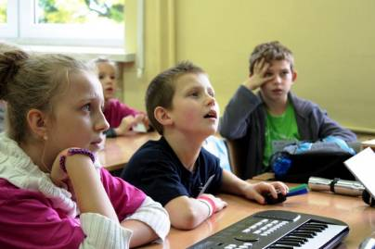
J. F. Herbart: Narrativa vs. vista
"L'insegnamento tesse un filo lungo, sottile e delicato che spezza il suono della campana e si ristabilisce, che in ogni momento ostruisce la direzione specifica dell'anima dell'allievo, e che, sviluppandosi al suo ritmo, disturba questa direzione peculiare, non segue i suoi salti e non gli permette di riposare. In quale altro modo esperienza diretta! Qui c'è un'ampia e vasta pianura; Dopo la prima sorpresa, l'occhio si divide, si connette, corre qua e là, si ferma, riposa, si alza di nuovo – il senso del tatto si connette con l'occhio, altri sensi si fondono, i pensieri si accumulano, inizia la sperimentazione indipendente, quindi fioriscono nuove forme e immagini – vediamo qui movimento e vita senza restrizioni, l'anima gode di una data pienezza e libertà illimitata.
Chi era veramente disposto a rinunciare alla sua esperienza e associazione con l'insegnamento? Ciò significherebbe rinunciare alla luce del giorno e accontentarsi di una candela! – Pienezza, forza, una peculiare definizione individuale delle immagini – l'uso di concetti ed esercizi generali in questa applicazione, atteggiamento benevolo verso l'ambiente, pazienza con le persone: tutto questo dovrebbe essere tratto da queste fonti primordiali della vita spirituale. [...]
La noia è il peccato più grande dell'insegnamento
J. F. Herbart, op. cit. s.73

Slide 13
J. F. Herbart: «La forza morale del carattere"
"Abbiamo già definito la volontà come sede del carattere; Certo, non desideri e desideri mutevoli, ma una tendenza uniforme e costante della volontà, ciò che la volontà determina essere strettamente questo e non un altro. Definiremo la direzione della risoluzione come carattere [personalità]. Conosciamo questa direzione da ciò che l'uomo desidera rispetto a ciò che rifiuta". [...] [la personalità]
"È una vecchia lamentela che un uomo a volte ha due anime."
Una cosa è certa che un uomo la cui volontà per ogni azione dello stesso stimolo esterno non si manifesta immediatamente rigorosamente nella stessa forma, come nel caso dell'immaginazione della memoria, che solo la prudenza deve condurre alla stessa condotta, svilupperà con grande difficoltà il carattere.
"L'uomo deve guardare moralmente a tutta la sua posizione nel mondo; Dovrebbe essere consapevole di come il suo scopo principale è sostenuto o violato dalle circostanze. Dovrebbe armare lo sguardo pratico con uno sguardo teorico e agire di conseguenza".
→ Le questioni morali occupano quasi la metà del trattato di Herbart: ciò è dovuto in un certo senso all'interesse di Kant per "il cielo stellato sopra di me, la legge morale in me", ma si ricavano accordi dettagliati con i giovani per garantire il loro sviluppo armonioso della personalità. L'etica derivata dalla religione scompare, ma l'etica rimane la base dell'educazione!
J. F. Herbat, op. cit. s.143, 146, 154

Slide 14
J. Deway: „Democrazia e istruzione” (1916)
Dewey (1859-1952) sostiene continuamente che l'educazione e l'apprendimento sono processi sociali e interattivi, e quindi la scuola stessa è un'istituzione sociale attraverso la quale la riforma sociale può e deve aver luogo. Inoltre, credeva che gli studenti prosperassero in un ambiente in cui sono autorizzati a sperimentare e interagire con il curriculum, e tutti gli studenti dovrebbero avere l'opportunità di prendere parte al proprio apprendimento. [...] Il contenuto deve essere presentato in modo da consentire allo studente di mettere in relazione le informazioni con le esperienze precedenti.
Le idee di democrazia e riforma sociale sono continuamente discusse negli scritti di Dewey sull'educazione. Dewey sostiene con forza l'importanza dell'istruzione non solo come luogo per acquisire conoscenze sui contenuti, ma anche come luogo in cui imparare a vivere. Ai suoi occhi, lo scopo dell'educazione non dovrebbe ruotare attorno all'acquisizione di un insieme predeterminato di competenze, ma piuttosto alla realizzazione del proprio pieno potenziale e alla capacità di utilizzare tali abilità per il bene superiore.
https://en.wikipedia.org/wiki/John_Dewey

Slide 15
J. Deway: „Demokracja i edukacja” (1916)
Ha sostenuto che troppa dipendenza dal bambino potrebbe essere ugualmente dannosa per il processo di apprendimento. In questa seconda scuola di pensiero, "dobbiamo prendere posizione con il bambino e allontanarci da lui. È lui e non la materia che determina sia la qualità che la quantità dell'apprendimento" (Dewey, 1902, pp. 13-14).
→ Attenzione allo studente, non al contenuto [torneremo, in occasione di Pedagogical Contents Knowledge, Shulman 1987)
→ Istruzione e democrazia sono strettamente legate – per il bene dello studente e della società
→ Laboratori e "artigianato"
https://en.wikipedia.org/wiki/John_Dewey

Slide 16
„Strumentalismo di John Deway”
"Durante il suo soggiorno a Chicago (1894-1904) fondò una scuola sperimentale in cui implementò i suoi concetti pedagogici."
"Il punto di partenza per le sue riflessioni è stato il fatto dell'esistenza di un organismo individuale nell'ambiente. L'interazione tra l'individuo e l'ambiente è alla base della sua filosofia.
L'esperienza è una funzione della vita e dell'azione, si svolge come una combinazione di due processi: l'influenza dell'ambiente e il tentativo di introdurre determinati cambiamenti in esso. L'esperienza è quindi una forma di partecipazione al mondo, non di osservazione passiva o percezione di dati sensoriali. [...]
L'intelligenza, il pensiero, come l'esperienza, hanno le loro radici in una situazione elementare e pratica. La conoscenza è quindi un processo mirato, subordinato ai bisogni pratici. [...] I concetti sono strumenti [strumenti] di comunione con il mondo, strumenti di azione".
"L'esperienza è stata ampiamente colta da Dewey: include sensazioni come emozioni, piaceri, desideri, sensazioni estetiche, comportamenti. È difficile separare il pensiero dall'azione come lo è dalla sfera dei sentimenti.
Hanna Buczyńska-Garewicz, „.”, w: Filozofia XX wieku, Wiedza Powszechna, 2002,
Tom II, str. 321-323

Slide 17
J. Deway - pragmatismo
"I pragmatici hanno visto il valore principale dell'educazione nel suo rapporto diretto con la vita, ma non hanno mai limitato l'importanza dell'educazione a ciò che avviene nelle scuole. Sostenevano che "tutta la vita è educativa e tutta l'educazione è vita", ma le scuole sono luoghi in cui gli studenti dovrebbero imparare "vivendo".
[...] La scuola dovrebbe essere "una comunità sociale in miniatura che interagisce strettamente con altre esperienze extrascolastiche di individui". "La scuola deve rappresentare una forma di vita presente, altrettanto reale e veramente vitale per il bambino, come lo è per la vita che conduce a casa, in un ambiente di quartiere o nel parco giochi".
L'apprendimento scolastico dovrebbe quindi garantire continuità, uniformità con ciò che lo studente impara al di fuori della scuola [?!], dovrebbe riguardare le domande che il bambino si pone sulla propria vita.
Tali punti di vista portano Deway a esporre l'apprendimento esperienziale e attuabile nel processo educativo. Ha scritto: "Un grammo di esperienza pesa più di una tonnellata di teoria"."
La concezione dell'educazione di Deway contiene intrinsecamente il postulato dell'individualismo pedagogico. Ha una giustificazione soggettiva (le reazioni del bambino sono diverse, a seconda del suo carattere individuale [lezione Psicologia"] e oggettivamente (le condizioni in cui vive ogni bambino sono diverse).

Slide 18
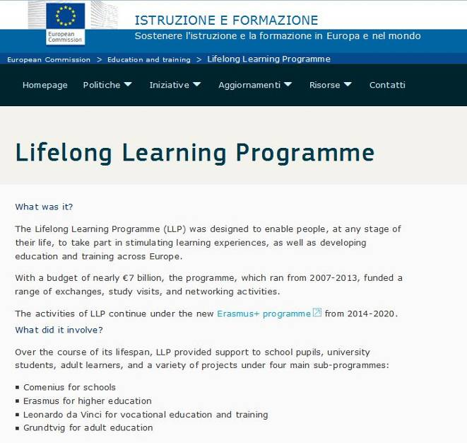
EU LLL: Long-life-learning
http://ec.europa.eu/education/lifelong-learning-programme_pl
Generazione „Erasmus”

Slide 19
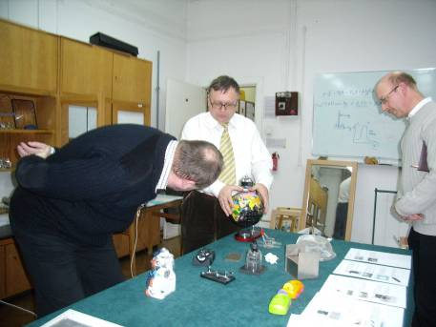
MOSEM (C) – Minds-on Experiments of Superconductivity and Electromagnetism
Esperimenti di elettromagnetismo
http://mosem.fizyka.umk.pl/
(C) ZDF UMK 2009
MOSEM – kick-off meeting, Toruń, I 2008

Slide 20
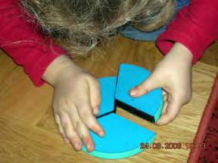
Maria Montessori (1870-1952)
Laureata in medicina, ma ha ricevuto il diritto di praticare la medicina
Nella letteratura pedagogica polacca c'erano valutazioni frammentarie e spesso contraddittorie dei risultati di MM, senza riferimenti alle fonti.
"Ciò non impedisce la rinascita del suo concetto pedagogico in molti paesi d'Europa e del mondo, dove varie associazioni ..." [fare riferimento a MM]
"Sulla base delle analisi dei risultati, può essere classificato come pedagogia 'a partire dal bambino', individualismo pedagogico, pedagogia sperimentale, pedagogia sociale, cultura e pedagogia religiosa" [ha scritto questo tipo di lavoro]
«i dispositivi didattici Montessori conosciuto oggi" [1]
"Amare un figlio significa servirlo il più possibile" (s. 333)
Foto J. Kruk [2]
[1] Ryszard Kuchta, Pedagogika Marii Montessori, w: Pedagogika, op cit.
[2] J. Kruk, w: Idee i realizacje dydaktyki interaktywnej, G. Karwasz, J. Kruk, Wyd. Nauk. UMK, 2012

Slide 21
Montessori: „Wychować dla wolności”
"Non puoi godere della libertà se non hai indipendenza; Pertanto, per l'indipendenza, le manifestazioni attive della libertà personale devono essere stimolate fin dalla prima infanzia. Dal momento di svezzamento, i bambini intraprendono una lunga e rischiosa strada verso l'indipendenza. [...]
Tuttavia, all'età di tre anni, il bambino dovrebbe essere in realtà in gran parte indipendente e libero. (pp. 31-32)
[Una madre che nutre il suo bambino con un cucchiaio] offende così la dignità personale del suo bambino, trattandolo come un burattino, quando è un uomo che la natura ha affidato alle sue cure.
"Sarebbe un errore voler guidare, prima del test, le capacità dei bambini in base alla loro età, ed escludere alcuni di loro, perché si presume che non siano in grado di dare alcun aiuto".
"I bambini lavorano in modo indipendente, acquisendo così sia l'abilità della disciplina attiva che l'indipendenza nella vita pratica e sviluppando gradualmente l'intelligenza.. 144
Questacom,
Canberra,
Foto MK
Maria Montessori, Educare alla liberta’, Oscar Mondadori, 2008, tłumaczenie GK

Slide 22
Montessori: Educare alla libertà, 1909
"Tutto deve essere insegnato, e tutto deve essere connesso con la vita; Ma non dovremmo essere ostacolati, dirigendo uno per uno, il lavoro dei bambini che hanno già imparato certe azioni e la loro posizione nella vita.
"Quindi un bambino deve usare e posizionare molte abilità diverse che ha imparato perfettamente in diversi momenti e situazioni della vita. È lui che decide: l'uso corretto è un compito per la sua coscienza, un esercizio della sua responsabilità".
La Villette,
Paris,
Foto MK

Slide 23
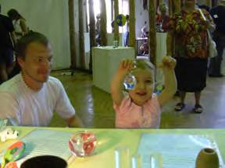
Montessori: „Educare alla libertà”
"Il lavoro intimo di un bambino è una sorta di vergogna dei sentimenti e si manifesta solo quando l'adulto non interviene con le sue direttive, fatte di verifica, consigli e valutazioni. Lasciamo il bambino libero di usare le sue capacità e sarà capace di risultati superiori a quelli che ha attualmente. Si comporta con meticolosa diligenza nel mettere ogni azione al suo posto, proprio come un bambino più piccolo (forse anche 2,5 anni) ha un orologio interno che dice dove ogni cosa appartiene. (p. 69)
"Il piccolo esploratore" (p. 95) Qualunque sia l'oggetto che vogliamo utilizzare nell’ educazione sensoriale, rappresenta necessariamente una varietà di molte caratte-ristiche, come peso, rugosità, colore, forma, dimensioni, ecc. In che modo la serie dovrebbe mostrare solo una caratteristica dell'oggetto? Questa funzione dovrebbe essere isolata. Questa difficoltà viene superata dalla serie e dalla gradazione: oggetti identici devono essere preparati, tranne che per una delle loro caratteristiche.
GK «Durante la pioggia i bambini si annoiano», Mostra interattiva, Sopot, 2004

Slide 24
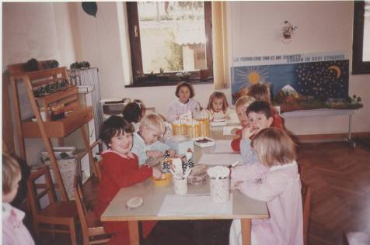
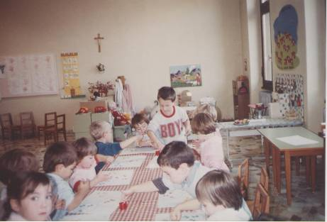
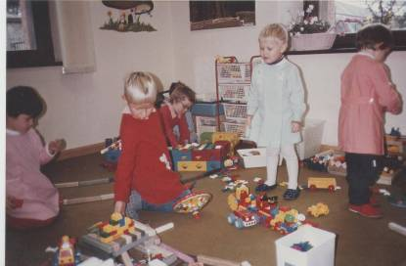
Povo (TN), A.D. 1986
„Ciò che è importante sono le condizioni della vita fisica, ma di minore importanza rispetto alle condizioni della vita morale. La frase 'cercate il Signore Dio prima di tutto, e il resto verrà da sé come tanto fruttò è senza dubbio una base di convinzione basata sui fatti". sp50
Zajęcia atrakcyjne
Zajęcia zorganizowane
Classi di sviluppo manuale,
intellettualmente, emotivamente

Slide 25
R. Steiner: Scuola Waldorf (1920)
"Il compito principale nella pedagogia di Steiner è quello di coltivare vividamente la comprensione dell'essenza dell'uomo e del suo sviluppo in connessione con il mondo e la società. L'obiettivo è principalmente quello di sostenere lo sviluppo globale del bambino, inteso come lo sviluppo di tre sfere: pensiero, sentimenti e volontà.
È caratteristico attribuire grande importanza alle attività artistiche (pittura, disegno di forme, canto, strumenti da gioco), nonché all'insegnamento attraverso azioni pratiche (artigianato, laboratori, cura del giardino).
Gli insegnanti delle scuole Waldorf non hanno un sistema di valutazione a loro disposizione. Ciò significa sviluppare metodi individuali per motivare gli alunni e informare sia i bambini che i loro genitori sui loro progressi nell'apprendimento e nel comportamento. La mancanza di valutazioni ha lo scopo di sviluppare la motivazione intrinseca dei bambini ad imparare. Allo stesso tempo, è un'espressione dell'atteggiamento caratteristico di Steiner nei confronti della cooperazione piuttosto che della concorrenza
Gli studenti non usano libri di testo già pronti. L'insegnante stesso modella il programma e l'insegnamento sulla base di due fonti: conoscenza dello sviluppo del bambino e osservazione degli studenti. Questo serve a individualizzare l'educazione e ad abbinarla effettivamente alle esigenze di sviluppo di un gruppo specifico di bambini.
L'insegnante di classe insegna la maggior parte delle materie come parte della cosiddetta lezione principale durante l'istruzione primaria. L'insegnamento è condotto nel sistema di cosiddette epoche. Ciò significa che per diverse settimane (di solito da due a quattro) i bambini affrontano una materia, come la matematica, seguita da un altro argomento.

Slide 26
Steiner: Pedagogia poco formale
1) La Scuola Steiner è stata fondata per educare i figli dei lavoratori di una fabbrica specifica nella Repubblica di Weimar
= preparazione alla vita pratica, adulta e non solo una "professione"
? La scuola dovrebbe preparare tutti alla carriera universitaria (ad esempio insegnando assiomi, geometria e nomi grammaticali)?
? O meglio ancora, i cittadini adeguatamente integrati nella società moderna (poiché la prosperità è proporzionale)?
2015: 1063 scuole Waldorf nel mondo, 720 in Europa, 31 in Italia
2) La mancanza di voti e la descrizione individuale dei progressi è stata (per un certo periodo) ammessa alla Scuola Statale Italiana; con effetto "medio"
3) Mancanza di un manuale uniforme di "sperimentazione" in Polonia...
4) La Scuola Steineriana è fondata dai genitori e gestita congiuntamente da genitori e insegnanti (a volte anche studenti)
Le scuole "sociali" sono state istituite in massa in Polonia dopo il 1990, come reazione alla scuola statale unificata.
"Un ruolo speciale è svolto dall'insegnante, che dovrebbe attraverso la parola (storia, descrizione, storie, dialogo) risvegliare gli interessi degli studenti, renderli indipendenti nel lavorare su se stessi, stimolarli a entrare in empatia e sperimentare con loro. C'è una regola ferrea della priorità della parola viva sulla stampa, sul contatto diretto, sul contatto dialogico sul monologo o sulla comunicazione indiretta"

Slide 27
J. Korczak: Come amare il bambino (1922)
"Le opere letterarie originali per e sui bambini combinano umanitarismo e una profonda conoscenza della psiche dei bambini con lirismo, umorismo e fantasia."
La pedagogia di J. Korczak è un tipo estremamente raro di riflessione liberale e nativa sull'educazione, fondata sull'idea di coscienza e responsabilità personale. [cioè, sui valori delle democrazie "occidentali"]
È un tipo di pensiero piuttosto cauto su come gli educatori dovrebbero comportarsi nei confronti degli alunni per non violare il reciproco diritto alla libertà e a una vita dignitosa.
Il radicalismo nel pensiero di Korczak, la coerenza nell'azione e l'amore nel sentire e abbracciare le relazioni reciproche con i bambini hanno creato un concetto unico di Nuova Educazione, la cui essenza è la ricerca di garanzie per la libertà umana, e soprattutto infantile e per il senso della vita umana.
Nelle sue opere c'è una fede ottimistica nella bontà dell'uomo, nella sua capacità di creare liberamente il mondo dei valori" (pp. 335-6)
[1] Bogusław Śliwerski, Pedagogika Janusza Korczaka, w Pedagogika op. cit., s. 335

Slide 28
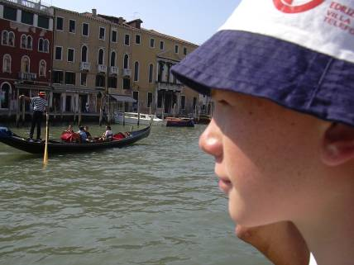
J. Korczak (1878-1942): Diritti dei bambini
Il diritto al rispetto (per l'ignoranza, per la tristezza, il fallimento e le lacrime; per il mistero del miglioramento, per lo sforzo e la fiducia giovanile, per il lavoro della conoscenza, per i misteri e le fluttuazioni del duro lavoro della crescita, per le proprie debolezze
Il diritto all'amore (al seno materno, un'atmosfera di calore e cura) e all'amicizia
Il diritto alla segretezza (la segretezza di una persona, così come i propri affari, esperienze e sensazioni);
Il diritto all'autodeterminazione (antitesi, diritto di resistere, di protestare, di chiedere e pretendere, di esprimere il proprio pensiero, di vivere il proprio sforzo e la propria attività);
Il diritto di proprietà (se stessi – all'auto-proprietà e ai propri beni);
Il diritto all'autosviluppo e alla maturazione;
Il diritto di muoversi, di giocare, di lavorare
e di studiare;
Il diritto alla giustizia nella vita. (Ibid.)
Vedere. lezione II "Psicologia"
Bisogni secondo Maslow
"Bel paese Italia, anche i bambini hanno
il diritto alla bicicletta!"

Slide 29
Obiettivi dell'educazione secondo K. Sośnicki
Lo sviluppo umano porta alla sua maturità. Pertanto, l'educazione positiva deve facilitare il raggiungimento della maturità. In cosa consiste la maturità è abbastanza difficile da determinare. Tuttavia, i seguenti momenti principali possono essere distinti in esso:
1. Consiste nell'avere contenuti di vita adeguati, cioè un'adeguata risorsa di informazione sulla vita e sulle sue condizioni, sia nella vita dell'individuo che della società a cui l'individuo appartiene, sul suo ruolo in tutta questa vita, sul suo lavoro, sui suoi diritti e doveri.
2. Ottenere una valutazione appropriata, basata su una certa visione del mondo. Questa valutazione e questa visione del mondo non devono più essere finite e chiuse, ma in ogni caso dovrebbero essere sviluppate in modo tale da poter diventare la base di un'azione umana intenzionale.
3. La visione del mondo è connessa con gli obiettivi di vita indicati a cui ci si sforza e la giusta valutazione della possibilità di raggiungerli, basata sulla conoscenza delle proprie capacità, carattere e individualità, nonché delle condizioni esterne. È creare il proprio "progetto di vita" e realizzarlo.
4. La maturità richiede un equilibrio mentale, affettivo e di volontà nell'affrontare adeguatamente i vari affari della vita. Questo equilibrio si manifesta nella pace interiore ed è combinato con un senso della propria forza e importanza. Dà serietà al proprio progetto di vita.
5. La caratteristica generale della maturità psicologica è, da una parte, una diversità abbastanza ampia della vita interiore, con allo stesso tempo un forte legame di questi diversi contenuti". (pp. 97-99)
Kaziemierz Sośnicki, Pedagogika Ogólna. Podręcznik dla użytku zakładów kształcenia
nauczycieli, Księgarnia Wysyłkowa „Librarium”, Inowrocław, 1946.

Slide 30
Shulman: Pedagogical Contents Knowledge
Lee Shulman (1986) scrive: "Gli insegnanti non devono solo essere in grado di definire verità accettate in un particolare campo. Devono anche essere in grado di spiegare perché una particolare affermazione merita di essere accettata, perché vale la pena conoscerla, come si relaziona con altre proposizioni, sia nei loro campi che in altri, sia in pratica che in teoria.
In un'opera di portata epocale oggi [2] scrive:
"Le azioni sia dei responsabili politici che dei docenti negli studi sulla formazione degli insegnanti in passato sono state coerenti con l'ipotesi che l'insegnamento richieda determinate competenze di base, conoscenza della materia e abilità pedagogiche generali. Nella maggior parte degli stati, la valutazione degli insegnanti è limitata a determinate combinazioni di test attitudinali di base, esami di conoscenza della materia e osservazione della classe per garantire che determinati comportamenti di insegnamento di base siano rispettati. In questo modo, sostengo, l'insegnamento è ridotto a un livello banale, la sua complessità di omissione e le sue esigenze diminuite. Gli insegnanti stessi hanno difficoltà a rendersi conto di ciò che possono e non possono fare. [...]
Gli elementi più critici dell'apprendimento, come la materia insegnata, il contesto in aula, le caratteristiche fisiche e psicologiche degli studenti, o il grado di raggiungimento di obiettivi non facili da valutare con test standardizzati, sono solitamente ignorati nella ricerca di linee guida generali per una didattica efficace (p. 6)

Slide 31
PCK – Pedagogical Contents Knowledge
L. Shulman definisce la sua definizione del processo di insegnamento e del ruolo dell'insegnante come segue:
"Un insegnante sa qualcosa che gli altri non capiscono, vale a dire i suoi studenti. L'insegnante è in grado di scambiare le sue conoscenze, capacità di presentazione e comportamenti o valori attesi per azioni e rappresentazioni pedagogiche. Questi sono modi diversi di parlare, mostrare, dimostrare e presentare idee in modo tale che l'ignorante acquisisca conoscenza, l'ignorante possa comprendere e distinguere, e i disabili diventino maestri.
Pertanto, l'insegnamento inizia necessariamente con l'insegnante che capisce cosa deve imparare lo studente e come l'insegnante deve farlo. Questo processo conduce attraverso una serie di attività durante le quali gli studenti ricevono istruzioni dettagliate e opportunità di apprendimento, in modo che l'apprendimento rimanga in definitiva responsabilità dello studente. [Pestalozzi]
L'insegnamento termina con una nuova comprensione, sia da parte dello studente che da parte dell'insegnante. (pag. 7)
L'insegnamento deve essere inteso come miglioramento della comprensione.
[1] L. S. Shulman, Those Who Understand: Knowledge Growth in Teaching,
Educational Researcher, Vol. 15, 2/1986, s. 4-14.

Slide 32
Shulman: requisiti per gli insegnanti
Se la conoscenza dell'insegnante dovesse essere organizzata in un libro di testo, un'enciclopedia o qualche altro modo tabellare, come sarebbero i titoli? Come minimo, dovrebbero includere:
conoscenza dei contenuti;
conoscenze pedagogiche generali, con particolare riferimento a quei principi e strategie generali per la gestione e l'organizzazione della classe, che sono comuni a diverse materie;
conoscenza dei curricula, con particolare enfasi su questo materiale e programmi che fungono da "merce di scambio" per gli insegnanti;
conoscenza del contesto pedagogico, di quello speciale amalgama di contenuti didattici e pedagogia, che è il campo dei soli insegnanti, la loro forma speciale di comprensione professionale
conoscenza degli studenti e dei loro caratteri [→ psicologia]
conoscenza del contesto educativo, dal lavoro di gruppo o di classe, attraverso la gestione e il finanziamento delle scuole, alla natura della comunità e della cultura locale
conoscenza dei fini, degli scopi e dei valori educativi e dei loro fondamenti filosofici e storici. (p.8)
[1] L. S. Shulman, Those Who Understand: Knowledge Growth in Teaching,
Educational Researcher, Vol. 15, 2/1986, s. 4-14.

Slide 33
Lee Shulman: inquiry-based teaching
"In effetti, il mio sostegno all'insegnamento della scoperta e dell'indagine è entusiasta come lo era (1966). Ma, anche in quelle forme di insegnamento più rivolte allo studente, dove molta iniziativa rimane nelle mani degli studenti, c'è poco spazio per l'ignoranza dell'insegnante. In effetti, abbiamo motivo di credere che la conoscenza dell'insegnante sia ancora più importante in una classe orientata all'insegnamento dell'indagine rispetto alle alternative didattiche più tradizionali.
Fondamentali nel mio concetto di insegnamento sono i due obiettivi dell'apprendimento: come comprendere e risolvere i problemi, come pensare in modo critico e creativo da un lato, e dall'altro – fatti, principi e regole di condotta. Infine, capisco che l'apprendimento di una particolare materia non è fine a se stesso, ma piuttosto un veicolo utilizzato per raggiungere altri obiettivi.
→ Sia "insegnamento basato sull'indagine" che "contenuti di conoscenza pedagogica"
sono diventate negli ultimi anni (dall'inizio del XXI secolo) linee guida per l'insegnamento sia negli Stati Uniti che in Europa. Purtroppo, anche in fisica, il progresso pedagogico si è ridotto a semplice interattività: senza porsi domande e senza narrazione complessa.
[1] L. S. Shulman, Those Who Understand: Knowledge Growth in Teaching,
Educational Researcher, Vol. 15, 2/1986, s. 4-14.

Slide 34
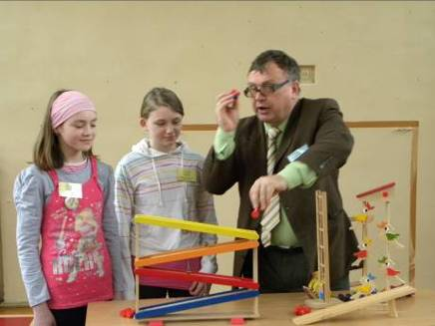
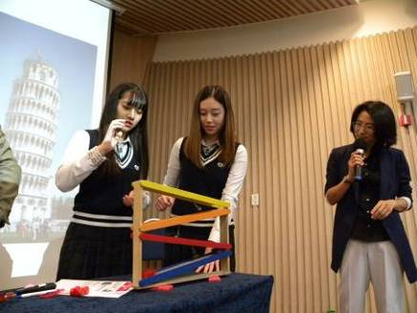
Verso la pedagogia cognitiva
Secondo il concetto «PCK», l'attività pedagogica non è meno importante del messaggio didattico
Possiamo anche scegliere un metodo didattico per raggiungere un obiettivo pedagogico specifico, ad esempio la cooperazione o la competizione
La regola 9:1 l’insegnante deve sapere nove volte di più rispetto a quello che chiede
La condizione per il successo è una piena padronanza, perfetto controllo da parte del docente/docente sia sul fenomeno stesso e sul suo messaggio didattico, sia sulle possibili reazioni psicologiche dello studente – indipendentemente dall'età, dalla situazione e dalla lingua.
G. Karwasz, Andando giù, Lezione interattiva, Toruń 2012/ Gunsan, 2016

Slide 35
Piero Crispiani:
Rivoluzione copernicana in pedagogia
La pedagogia, simile alla psicologia (moderna) mostra la tentazione di diven-tare scienza, secondo il paradigma di Galileo, i.e. basata su esperimenti: i) misurabili, ii) ripetibili, iii) statistici, iv) astratti dal contesto (colore della palla)
È un grave errore! La pedagogia non è una scienza matematica, ma umana.
Il suo oggetto di studio non sono le palline che cadono (ne elettroni in tubo sotto vuoto) ma le persone, cioè individui.
Le scelte che fanno persone non sono solo razionali. Lo sa persino l’economia (vedasi Jean Morin «La tete bien faite»)
Fare la statistica significa ignorare/ negare il concetto di «personalità»
Poi, l’oggetto dello studio è la «società», per es. la classe nelle scuola. Le scelte sbagliate (Iper es. riforme scolastiche mal riuscite) si riflettono nella sofferenza della società Ma classificare la pedagogia come la scienza sociale è deleterio
La pedagogia è la scienza predittiva, ma diversamente dagli errori nella progettazione dell’acceleratore di particelle elementari, le conseguenze di scelte sbagliate (le volte difficili da prevedere) sono gravi,
Pedagogia è una disciplina umana, per eccellenza.

Slide 36
Sommario
La pedagogia come scienza, sull'uomo in genere, per tutta la vita e in ogni situazione:
Non è neurologia – controllo elettrico nel cervello, ma appropriata influenza pedagogica sia in famiglia (vedi Maslow), a scuola, sia nel cosiddetto "ambiente" (cioè Internet, "su" Facebook, TV); La pedagogia ampiamente compresa è la chiave per cambiare il comportamento individuale
Attraverso la somma delle influenze individuali (più l'impatto mediatico dei cosiddetti "media pubblici"), vengono modellati comportamenti sociali sommari: mode, gusti dei consumatori e preferenze politiche. → Pedagogia dei media
Diverse scuole pedagogiche hanno dato proporzioni diverse alla coppia complementare di apprendimento ↔ , istruzione
La scuola tradizionale preferisce "imparare",
Un certo numero di educatori – da Herbart, passando per Montessori, Steiner a Korczak e Sośnicki sottolineano la necessità di vedere una persona piccola ma adulta in un bambino e permettergli di sviluppare la propria personalità.

Slide 37
Sommario
La principale funzione pedagogica (non: il ruolo del pedagogo) consiste nella sovra-visione (supervisione) dell'intero apprendimento e sviluppo (intellettuale, emotivo) dell'uomo.
Qui torniamo al primo disegno: il pedagogo, a differenza del didattico, che conduce solo un tipo di lezione, partecipa a tutte le lezioni. Non lo fa per la prima volta, ed essendo un adulto può valutare l'efficacia della lezione molto meglio dello studente, e forse non peggio dell'insegnante stesso.
A tal fine, l'educatore deve avere non solo una conoscenza generale di "insegnamento ed educazione", ma anche conoscenze dettagliate.
Questo requisito riguarda anche insegnanti «di sostegno»
Ma anche viceversa. La didattica condotta correttamente è la chiave delle possibilità pedagogiche. Vale la pena approfittare di ogni opportunità per la pedagogia

